Slide 1
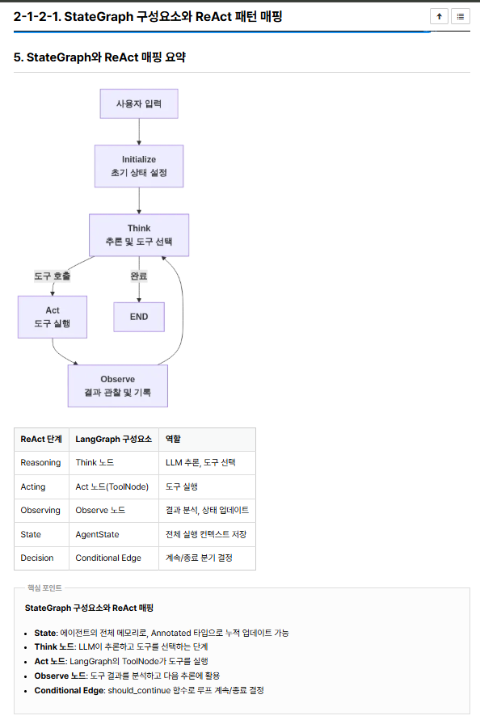
랭그래프 기초
https://wikidocs.net/261576
https://wikidocs.net/294465#2-nodes-react

Slide 2
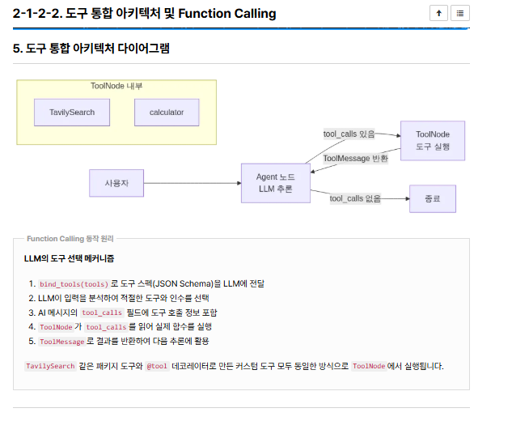

Slide 3
4. 상용화 (솔루션 시의 고려사항)
영역 | 고려 사항 | 관련 기술
GUI 에디터
Runtime
보안 / 가드레일
Observerability (Trace/Matric/Log)

Slide 4
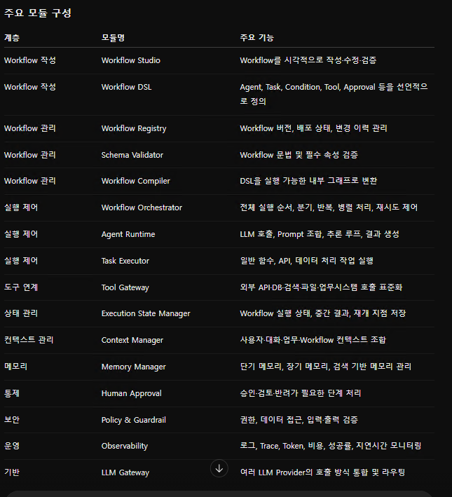
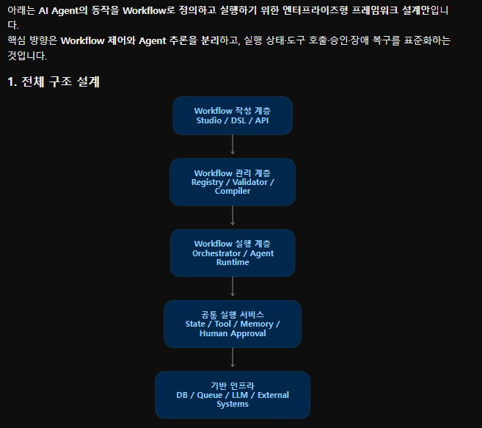

Slide 5
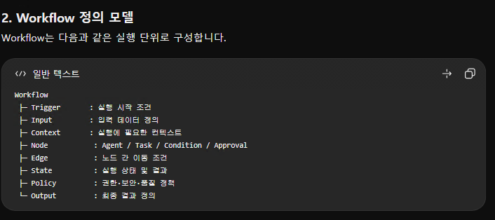
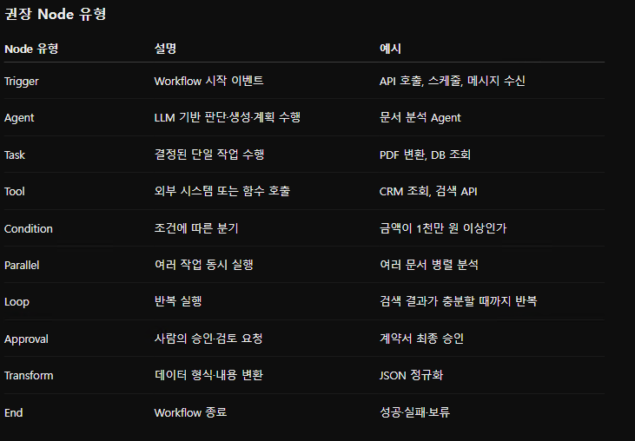

Slide 6
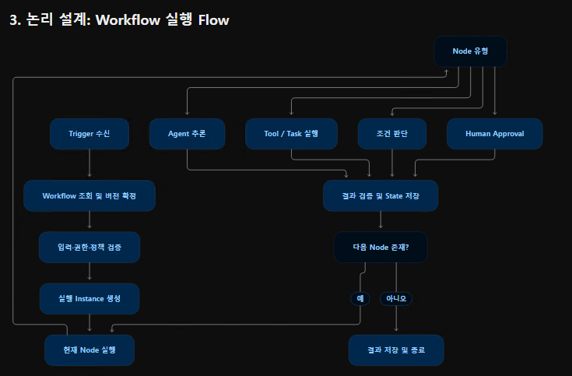

Slide 7
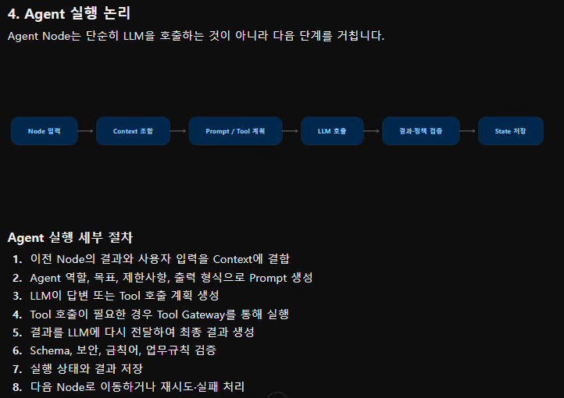

Slide 8
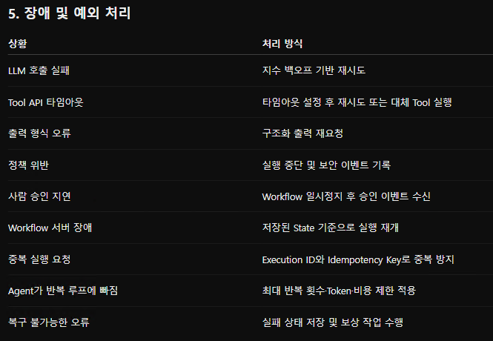

Slide 9
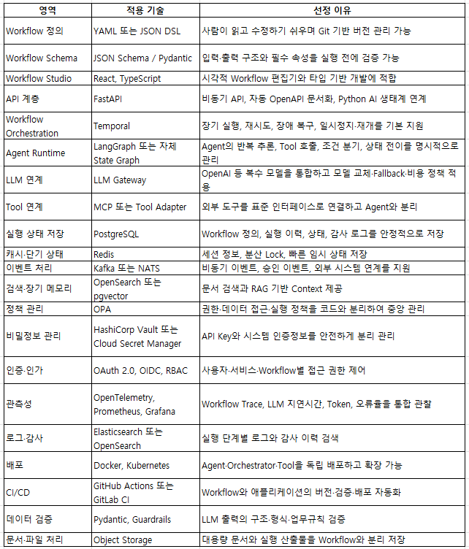
적용 기술 및 선정이유

Slide 10
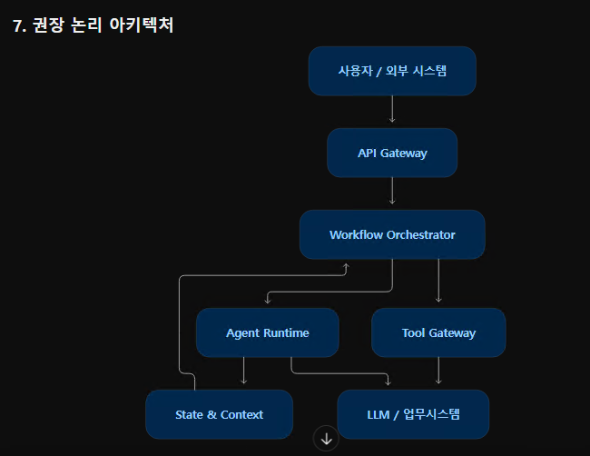
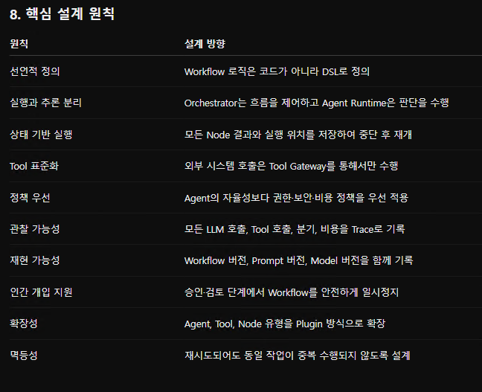

Slide 11
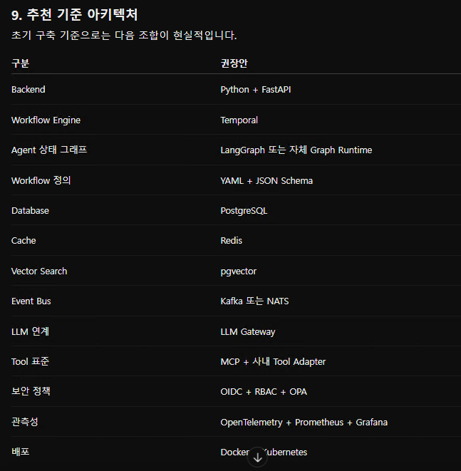

Slide 14
1. 구조 설계 (구성도)
Server
Edge Node
정보 조회
초기 데이터
Initial Data Loader
(File Reader, String Parser, Json Se/Deserialization)
Device 정보
Console Input
Console Input Reader
(표준입력 처리, String Parser)
Command
정보
String Request Handler
Http Request
Device/Command 정보
Http Server for Server
(Jetty, Http Server)
Http 요청 Workers
(병렬처리, Worker Pool관리)
Device
Request Handler
Http Client Worker Pool
Request Handler
Http Request Handler
(Servlet, Url Mapping, Json Se/Deserialization)
Http Request worker #1
(Thread, Http Client)
Http Request worker #2
(Thread, Http Client)
…
Http Request worker #n
(Thread, Http Client)
Computing
(동적 라이브러리 로딩/실행)

Slide 15
시작
2. 논리 설계 (Flow Diagram)
Http 요청 (From Server)
요청 기준
Device/Command 조회
(From 메타 데이터)
시작
Device 정보
초기 메타 데이터 로딩
(Device, Command ,정보)
Device 서비스 시작
Server
Command 정보
Device
Command 정보
Device Request Thread
표준 입력 대기, Http Server 구동
No
Forward Command 존재
종료
Yes
Device 서비스 호출
Device 응답 수신
Computing 수행
Device 서비스 종료
Http 응답
종료

Slide 16
3. 적용 기술 (기본기능)
구성 요소 | 기능 | 적용 기술 | 선정 배경
Initial Data Loader | File에 저장되어 있는 초기 메타 데이터(Device, Command) 로딩 | File/FileReader/BufferedReader | 라인단위 처리를 위해 라인 읽기 기능(txt파일)과 파일 전체 읽기(json파일) 기능을 제공하는 BufferedReader 사용
 |  | gson | Json De/Serialization을 지원하는 라이브러리로 Json형태로 제공되는 메타데이터를 VO로 변환하기 위해 사용
Device/Command 정보 | VO형태의 초기 메타 데이터의 저장소 | Object/Map/List | 메타데이터를 구조적으로 관리(저장/조회)할 수 있는 데이터 저장 방식으로 Map/List을 사용
Console Input Reader | 사용자가 표준 입력(Console) 데이터 읽기 | BufferedReader/InputStreamReader/System.in | 표준입력(키보드)을 받기위한 java 기본 제공 System.in 사용하였고, 버퍼를 사용한 효율적인 입출력 기능(라인 읽기)을 사용하기 위해 BufferedReader 사용
Http Server | Server로부터 오는 Http 요청을 처리하기 위한 서버 | Jetty Http Server Jetty Http ServletHadler gson | Jetty는 java http서버이자 java Servlet Container로 Server의 요청 url에 따라 동작(Servlet Handler)를 정의할 수 있는 경량 프레임워크로 내장이 가능하고 확장성이 뛰어남
Http Client | Device에 Http 요청을 하기 위한 클라이언트 | Jetty HttpClient gson | Jetty HttpClient는 Http요청을 수행하기 위한 쉬운 API와 유틸클래스를 제공함
요청 처리 Workers | Device/Command정보에 따라 Http 요청/응답 처리를 수행하고 병렬 처리를 지원 | Thread(Runnable) ExecutorService(ThreadPool 지원) | 병렬처리를 지원하는 java Thread를 클래스를 사용하고 thread pool(ExecutorService)를 사용함으로써 thread 생성/소멸과 같은 오버헤드를 줄이고 실행되는 thread수를 제어할 수 있음
Computing | Device의 응답에 따라 관련 라이브러리를 동적으로 로딩하고 실행 | Class.forName() ClassLoader | 클래스패스에 있는 라이브러리 내 클래스로 로딩하기 위한 방법으로 Class.forName()을 활용하고 jar파일을 동적으로 로딩해서 실행하기 위한 방법으로 ClassLoader를 활용 가능

Slide 17
3. 적용 기술 (확장기능)
구성 요소 | 기능 | 적용 기술 | 선정 기준
서비스간 통신 및 문서화 | 서버간 통신 방식을 정의하고 API 명세화(문서화) | REST API, Swagger | 서버(서비스)간 표준 통신 방식(Http, API표준)으로 채택하고 API 명세 및 테스트를 지원하는 Swagger 사용
사용자 인증 및 권한 | 서버간(Service) Http 요청에 대한 인증 및 권한 처리 | JWT, Token | 사용자 인증 JWT(token방식)은 Session 방식보다 가볍고 분산환경에서 확장성이 좋음
메타데이터 저장소 | 파일 기반의 메타데이터 관리를 메모리 기반 데이터 관리 | Ehcache Redis Cache | 변경이 적고 조회가 많은 데이터들을 메모리 기반으로 관리함으로써 성능 개선과 분산환경에서 global 캐시로서 확장성을 가져갈 수 있음
서비스 컨테이너화 및 오케스트레이션 | 컨테이너화 된 서비스 관리(배포,운영) 기능 | Docker, K8S | Docker는 서비스 컨테이너화를 지원하고, K8S는 컨테이너들의 배포, 스케일링 및 관리를 지원
Http Server | Http 통신을 지원하는 전문 솔루션 | Tomcat, Nginx | Http 실행과 운영이 좀 더 고도화된 웹서버를 도입함으로써 엔터프라이즈 레벨의 기능을 지원하고 탑재 가능
서비스 로그 출력 | 로그 출력 수준에 맞춰 로그를 출력하는 기능 | Log4J, Slf4J | 로그 레별(error, warn, info, debug, trace)별로 로그를 출력/관리할 수 있는 기능을 제공
서비스 로그 수집/모니터링 | 시스템, 어플리케이션이 남기는 로그들을 수집하고 모니터링 | ELK Stack (Elasticsearch, Logstash, Kibana) Prometheus, Grafana | 시스템,어플리케이션이 남기는 로그들을 수집하고 분석해서 시스템의 상태를 실시간으로 확인할 수 있는 환경 구성을 지원
서비스 추적 | 서비스 간 요청에 대해 추적하고 관리 | OpenTelemetry | 서비스 간 요청에 대해 추적 기능을 제공하고 문제 발생시 빠르게 문제를 파악할 수 있음
로드밸런싱 | 서비스 단일 접근 포인트를 제공하고 멀티 서비스들의 부하 분산 지원 | HAProxy | 하드웨어 스위치를 대체하는 소프트웨어 reverse-proxy로서 가용성, 로드밸런싱 기능을 제공
OPEN API | 레가시/외부 시스템과의 연계 기능 | REST API | 다양한 레가시/외부시스템과 연동하기 위한 통신 프로토콜/명세를 제공
Server
Edge Node
정보 조회
초기 데이터
Initial Data Loader
(File Reader, String Parser, Json Se/Deserialization)
Device 정보
Console Input
Console Input Reader
(표준입력 처리, String Parser)
Command
정보
String Request Handler
Http Request
Device/Command 정보
Http Server for Server
(Jetty, Http Server)
Http 요청 Workers
(병렬처리, Worker Pool관리)
Device
Request Handler
Http Client Worker Pool
Request Handler
Http Request Handler
(Servlet, Url Mapping, Json Se/Deserialization)
Http Request worker #1
(Thread, Http Client)
Http Request worker #2
(Thread, Http Client)
…
Http Request worker #n
(Thread, Http Client)
Computing
(동적 라이브러리 로딩/실행)

Slide 18
4. 상용화 (솔루션 시의 고려사항)
영역 | 고려 사항 | 관련 기술
물리적 분산 | 네트워크 지연(Latency)을 줄이기 위한 인프라 설계 지역 간 분산 시 지연과 비용 최적화를 위한 클라우드 리전 선택 물리적 서버와 네트워크 연결 상태에 따른 가용성 확보 | 클라우드 컴퓨팅 (AWS, GCP, Azure) 컨테이너 오케스트레이션 (Kubernetes) 가상화 기술 (VMware, Hyper-V)
자원 공유 | 자원 접근 권한 및 보안 설정 자원 사용 시 동시성 문제(데드락, 경쟁 상태)를 해결하기 위한 락 메커니즘 자원의 가용성 및 일관성 유지 | NFS (Network File System) 분산 파일 시스템 (HDFS, Ceph) 분산 데이터베이스 (Cassandra, MongoDB)
확장성 | 수평적 확장(Horizontal Scaling)과 수직적 확장(Vertical Scaling) 중 적합한 방식 선택 확장에 따른 데이터 동기화 문제 해결 확장성 테스트 및 모니터링을 통한 성능 확인 | 로드 밸런서 (Nginx, HAProxy) 오토스케일링 (AWS Auto Scaling, Kubernetes Horizontal Pod Autoscaler) 캐시 시스템 (Redis, Memcached)
내결함성 | 서비스 장애 시 데이터 손실 최소화 복제본의 관리와 데이터 일관성 유지 장애 발생 시 대체 경로(페일오버) 설정 | 데이터 복제 (Raft, Paxos) 장애 감지 및 복구 시스템 (Kubernetes Health Check, Zookeeper) 분산 메시징 시스템 (Kafka, RabbitMQ)
투명성 | 사용자에게 시스템의 복잡성을 감추는 동시에 성능을 유지 서비스 간 통신에서 위치나 장애의 투명성을 확보하기 위한 리다이렉션 및 복구 메커니즘 트랜잭션 투명성 유지 및 비동기 환경에서 일관성 문제 해결 | 서비스 디스커버리 (Consul, etcd) 네트워크 가상화 (SDN, Overlay Network) 분산 트랜잭션 관리 (2PC, SAGA 패턴)
동시성 | 데이터 충돌을 방지하기 위한 동시성 관리 전략 비동기 및 동기 처리 시 트랜잭션 일관성 보장 사용자 간 데이터 접근 시 동시성 문제 해결을 위한 락 정책 설정 | 동시성 제어 알고리즘 (락, 세마포어) 분산 트랜잭션 처리 (TCC, SAGA 패턴) 메시지 큐 (ActiveMQ, Kafka)
비동기성 | 메시지 전달 지연에 따른 시스템 동기화 문제 비동기 메시지 처리 중 발생할 수 있는 데이터 불일치 문제 해결 재시도 메커니즘 설정 및 데이터 중복 처리 | 메시지 브로커 (RabbitMQ, Kafka) 비동기 통신 프로토콜 (gRPC, WebSocket) 이벤트 기반 아키텍처 (Event-Driven Architecture)
분산 데이터 관리 | CAP 이론에 따른 일관성(Consistency), 가용성(Availability), 파티션 허용성(Partition Tolerance) 간의 트레이드오프 데이터 샤딩 시 분할 기준과 샤드의 균등한 부하 분산 데이터 복제본의 관리 및 일관성 유지 | 분산 데이터베이스 (Cassandra, CockroachDB) 데이터 샤딩 (Sharding) 및 복제 (Replication) 분산 캐시 (Redis Cluster, Memcached)
자율성 | 서비스 간 의존성을 최소화하여 서비스 자율성을 확보 자율적인 서비스 운영을 위한 독립적인 배포, 업데이트 전략 마련 각 서비스의 독립적인 상태 관리와 모니터링 시스템 도입 | 마이크로서비스 아키텍처 (MSA) 서비스 디커플링 (Loose Coupling) 컨테이너화 및 오케스트레이션 (Docker, Kubernetes)
이질성 | 서로 다른 기술 스택 간의 호환성 확보 데이터 포맷, 네트워크 프로토콜 간의 변환과 호환성 문제 해결 다양한 운영체제나 하드웨어에서 일관된 성능을 유지할 수 있는 기술 선택 | 멀티 플랫폼 지원 프레임워크 (Spring, Node.js) 프로토콜 호환 (REST, gRPC) 데이터 포맷 변환 (JSON, XML, Protocol Buffers)
지연 및 대역폭 문제 | 네트워크 지연을 최소화하기 위한 데이터 압축 및 캐싱 전략 대역폭을 효율적으로 사용하는 프로토콜과 기술 선택 클라이언트와 서버 간 근접성을 고려한 리소스 배포 | 컨텐츠 전송 네트워크(CDN) 네트워크 최적화 도구 (SD-WAN) 근접성 기반 라우팅 (Proximity-based Routing)
보안 | 데이터 암호화를 통한 네트워크 상의 보안 유지 서비스 간 인증 및 권한 관리 강화 네트워크 상의 악의적 공격 방지를 위한 보안 정책 수립 | SSL/TLS 암호화 (HTTPS, TLS) OAuth 2.0, OpenID Connect 인증 방화벽 및 네트워크 보안 그룹 (Firewall, VPC)

